Slide 1
Lesson 1.
Where Are You From?
4차시

Slide 2
English Grade 5
Lesson 1 Where Are You From?(4)
공부할 내용
1. 자기 소개하는 글 읽고 이해하기
2. 자기 소개하는 문장 쓰기

Slide 3
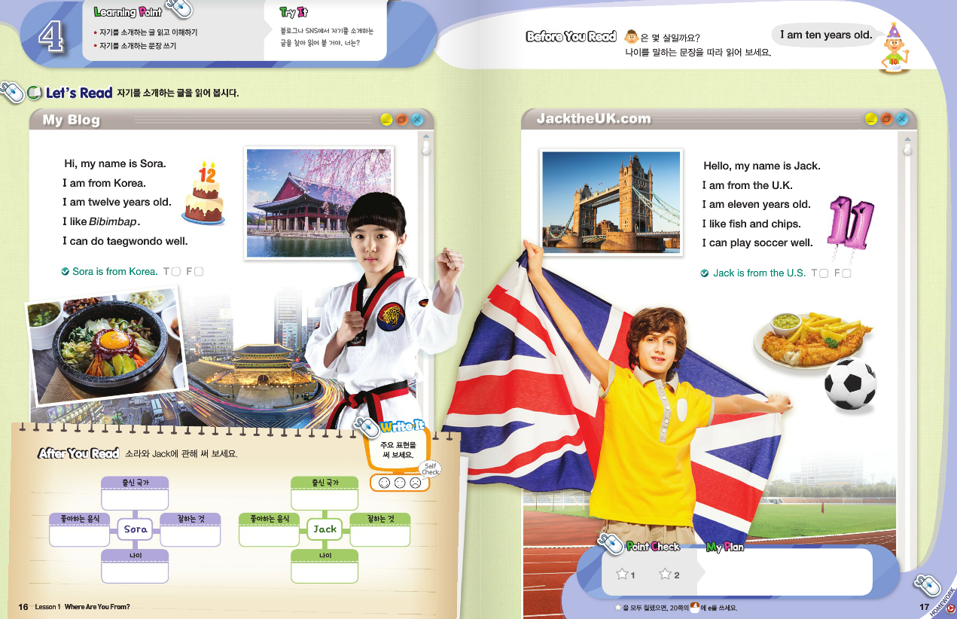

Slide 4
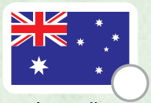
Before You Read 1
1
2
3

Slide 5
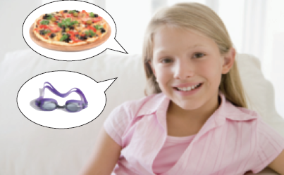
Before You Read 2
I like Pizza.
I can swim well.

Slide 6
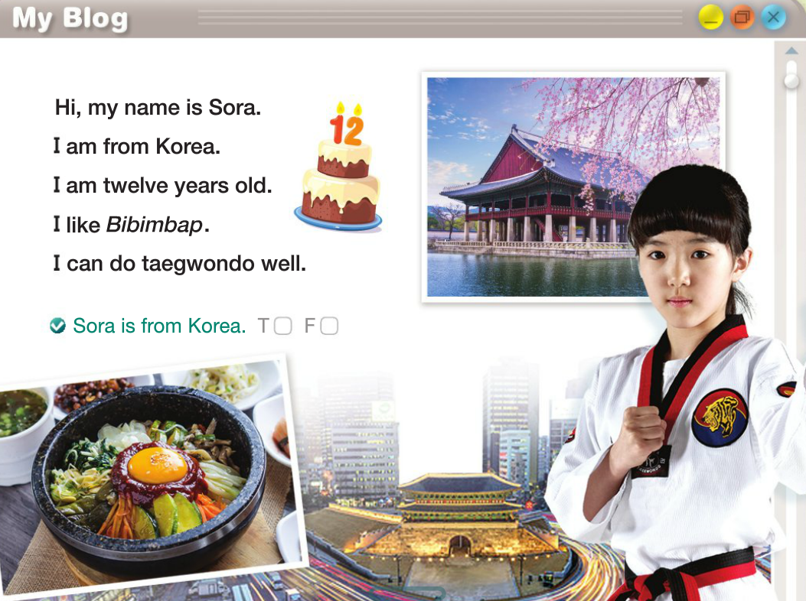
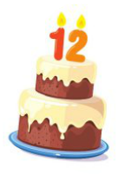
Let’s Read 자기를 소개하는 글을 읽어 봅시다.
Look and Think

Slide 7
Let’s Read 자기를 소개하는 글을 읽어 봅시다.
Look and Think

Slide 8
Let’s Read 자기를 소개하는 글을 읽어 봅시다.
Look and Think

Slide 9
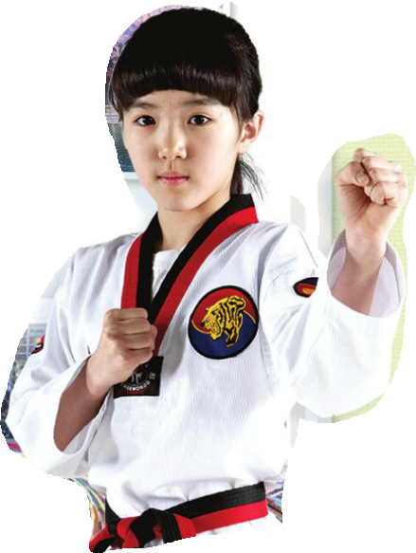
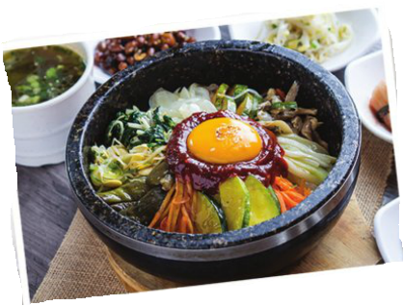
Let’s Practice 문장의 뜻을 생각하며 읽기 연습 해 봅시다.
Hi, my name is Sora.
I am from Canada.
I am eleven years old.
I like Bibimbap.
I can do teagwondo well.
Korea.
twelve

Slide 10
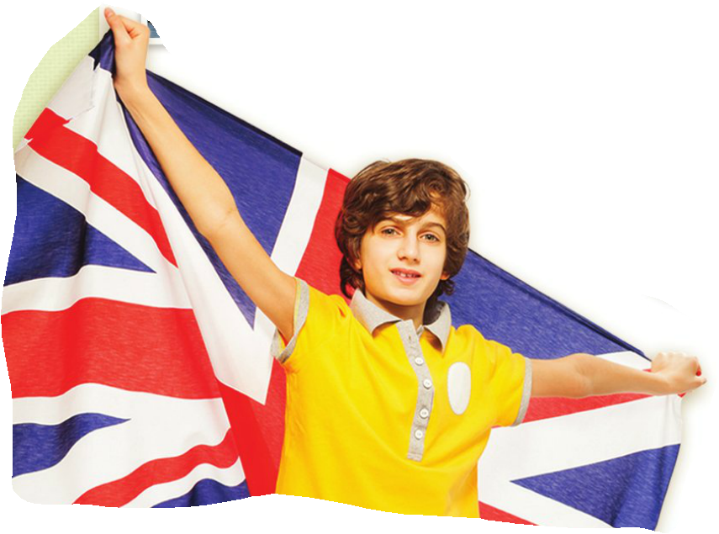
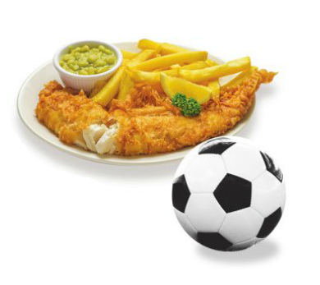
Let’s Practice 문장의 뜻을 생각하며 읽기 연습 해 봅시다.
Hi, my name is Sora.
I am from Canada.
I am eleven years old.
I like Bibimbap.
I can do teagwondo well.
Hi, my name is Jack.
I am from the U.S.
I am eleven years old.
I like chicken.
I can paly soccer well.
Korea.
the U.K.
twelve
fish and chips.

Slide 11
A. Let’s Read 자기를 소개하는 글을 읽어 봅시다.
Look and Think
Hi, my name is Sora.
I am from Canada.
I am eleven years old.
I like Bibimbap.
I can do teagwondo well.
Hi, my name is Jack.
I am from the U.S.
I am eleven years old.
I like chicken.
I can paly soccer well.
Korea.
the U.K.
twelve
fish and chips.

Slide 12
Korea
the U.K.
bibimbap
taekwondo
fish and chips
soccer
twelve
eleven

Slide 13
정리하기
I am from Australia.
I am from Korea.
I like fish and chips.
I am twelve years old.

Slide 14
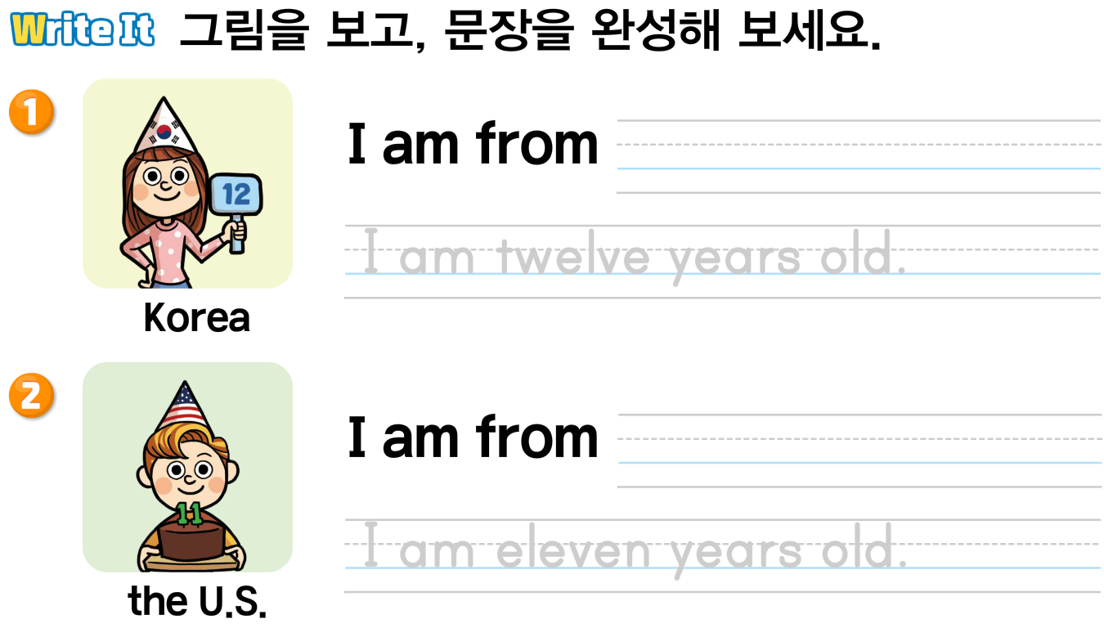
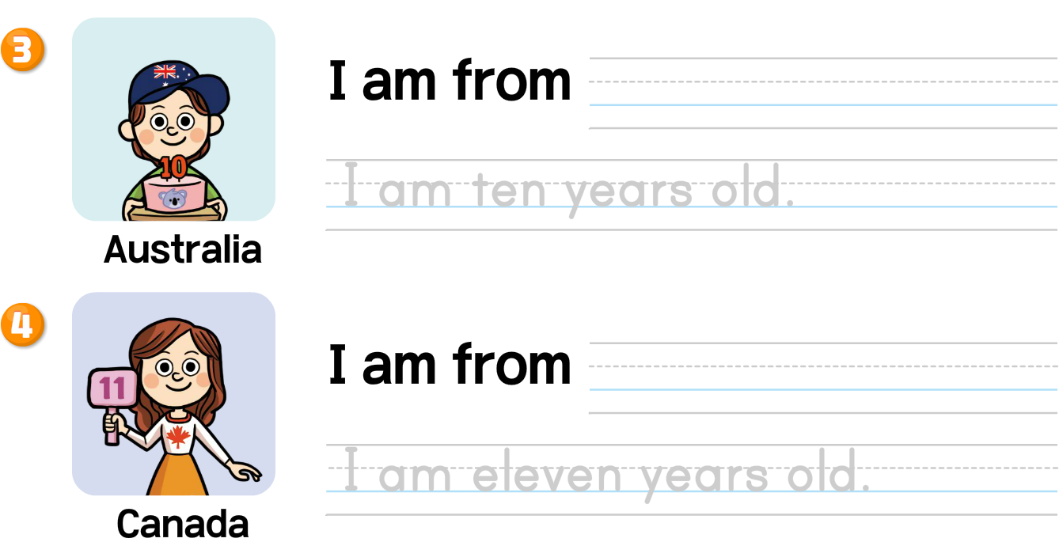
도전! 나도 할 수 있어요!
Korea
.
I am twelve years old.
교과서 17쪽 Point Check
2. Write it 문장 쓰기

Slide 15
이 영상에 사용한 교과서의 지문, 삽화, 음원, 영상 등
모든 교과서 자료는 (주)천재교육에 저작재산권이 있습니다.
이 영상의 저작재산권은 제작자에게 있습니다
이 영상은 각 초등학교에서 수업에 사용할 수 있습니다.
이 외의 방법과 목적으로 이 영상을 사용하거나
일부 또는 전부를 저장 장치에 저장하거나,
일부 또는 전부를 다른 자료에 사용하는 것은
저작권법에 위배될 수 있음을 알려드립니다

Slide 16
이 영상에 사용한 교과서의 지문, 삽화, 음원, 영상 등
모든 교과서 자료는 (주)천재교육에 저작재산권이 있습니다.
이 영상의 저작재산권은 제작자에게 있습니다
이 영상은 각 초등학교에서 수업에 사용할 수 있습니다.
이 외의 방법과 목적으로 이 영상을 사용하거나
일부 또는 전부를 저장 장치에 저장하거나,
일부 또는 전부를 다른 자료에 사용하는 것은
저작권법에 위배될 수 있음을 알려드립니다

